Slide 1
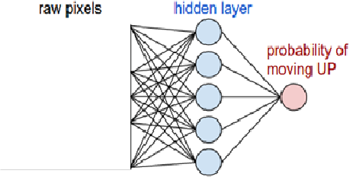
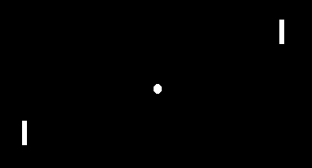
    3. Обучение с подкреплением
До сих пор нейросети обучались на тренировочной выборке с «правильными» ответами либо с учителем, либо самообучались, но в реальной жизни мы редко знаем набор правильных ответов, а просто делаем то или иное действие и ведем себя дальше в зависимости от полученного результата.
Отсюда идея обучения с подкреплением Reinforcement learning, - нейросетевой агент, находясь в состоянии S, взаимодействует с окружающей средой, а она его за эти действия поощряет и сообщает в какое состояние агент после этого перешел так, чтобы увеличивать общую награду.
Агент не знает, какое действие предпринять, как при обучении с учителем, но зато узнает, какое действие принесет максимальное поощрение. Действия могут повлиять не только на немедленное вознаграждение, но и на следующую ситуацию и все последующие награды. Такое обучение является частным случаем обучения с учителем, но учителем является среда или её модель.
Пример. Игра в пин-понг
http://karpathy.github.io/2016/05/31/rl/
Две основные цели обучения в практических применениях
1. минимизировать ошибки. Машина учится анализировать информацию перед каждым следующим ходом в виртуальной модели города со случайными пешеходами и другими участниками дорожного движения.
2. получить от выполнения задания максимальную выгоду, - максимально быстрое время прохождения маршрута, оптимальный расход ресурсов, обслуживание как можно большего количества клиентов.
Области практического применения reinforcement learning:
роботы, беспилотные авто, трейдинговые боты для игры на бирже, чат боты, которые учатся от диалога к диалогу, разработка игровых программ

Slide 2
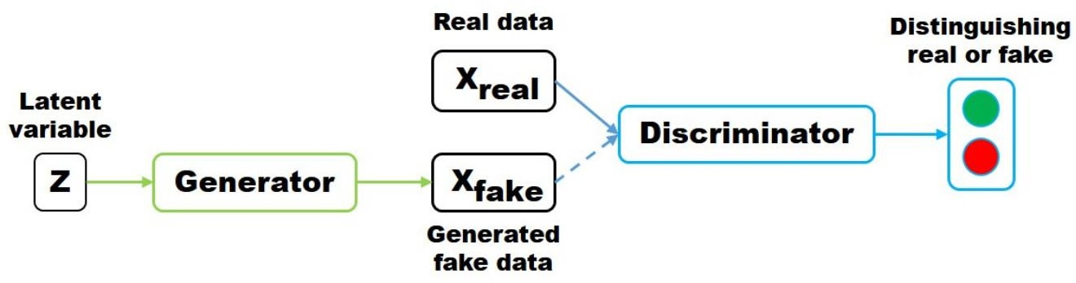
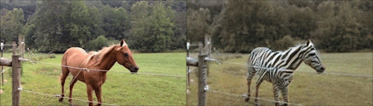
7. Генеративные Состязательные Сети - Generative Adversarial Networks (GAN)
GAN реализует принцип состязания между сетью генерации и сетью дискриминации.
Генеративная сеть G генерирует
максимально реалистичный образец,
а дискриминативная сеть D обучается
различать подлинные и поддельные образцы
Схема GAN
Потом результаты различения подаются на вход сети G так, чтобы она смогла подобрать лучший набор латентных параметров, смешивая исходные образцы, чтобы сеть D уже не смогла бы отличить подлинные образцы от поддельных. Сеть D реализуется как свёрточная нейронная сеть, в то время как сеть G наоборот разворачивает изображение на базе скрытых параметров.
Применения GAN
получения фотореалистичных изображений и картин;
автоматическое редактирование изображений
создание фильмов и мультипликаций.
создание трёхмерной модели объекта с помощью фрагментарных изображений
моделирование сложных физических процессов в детекторах экспериментальной физики
Этические проблемы GAN приложений!
Опасность дипфейков: политика, мошенничество и шантаж с использованием дипфейков
https://www.kaspersky.ru/resource-center/threats/protect-yourself-from-deep-fake

Slide 3
Данные и технологии из эры ДО электронного съема данных.
Унаследованные методы и проблемы, актуальные до сих пор
Пузырьковые камеры с фотосъемом и ручными измерениями
Измерительные полуавтоматы и просмотровые столы
Сканирующие автоматы: HPD, Spiral Reader, Sweepnik, АЭЛТ-2
В ЦЕРНе IBM-360/44 потом CDC-6600, программирование на языке ФОРТРАН
В ОИЯИ ламповые КИЕВ, М-20, Урал-2, полупроводниковая Минск-2 , программы в машинном коде
Методы математической статистики и вычислений
Методы оценки гипотез и параметров, МНК
Метод Монте-Карло
Робастная регрессия
Преобразование Радона-Хафа
Анализ Фурье и вейвлет-анализ
Распознавание образов
Персептроны и нейросети Хопфилда
Математические проблемы,
актуальные до сих пор
Расчет буферной памяти при импульсной загрузке
Моделирования физических процессов генераторами случайных чисел с заданными распределениями
Распознавание гладких линий в шумовом фоне
Отсев выпадающих измерений при подгонке кривых
Математический аппарат калибровочных преобразований
Разделение близких перекрывающихся сигналов
Нахождение малых резонансных пиков на большой шумовой подложке

Slide 4
Данные, технологии и проблемы в экспериментальной ФВЭ в наше время
Коллайдеры LHC и NICA
Электронный съем данных
Пиксельные и полосковые трековые детекторы
Всемирная паутина - интернет
Компьютерные фермы и суперкомпьютеры
Распределенные вычисления, GRID, WLCG
Машинное и глубокое обучение

Slide 5
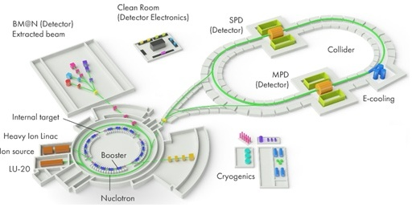
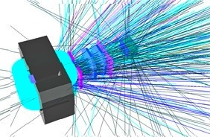
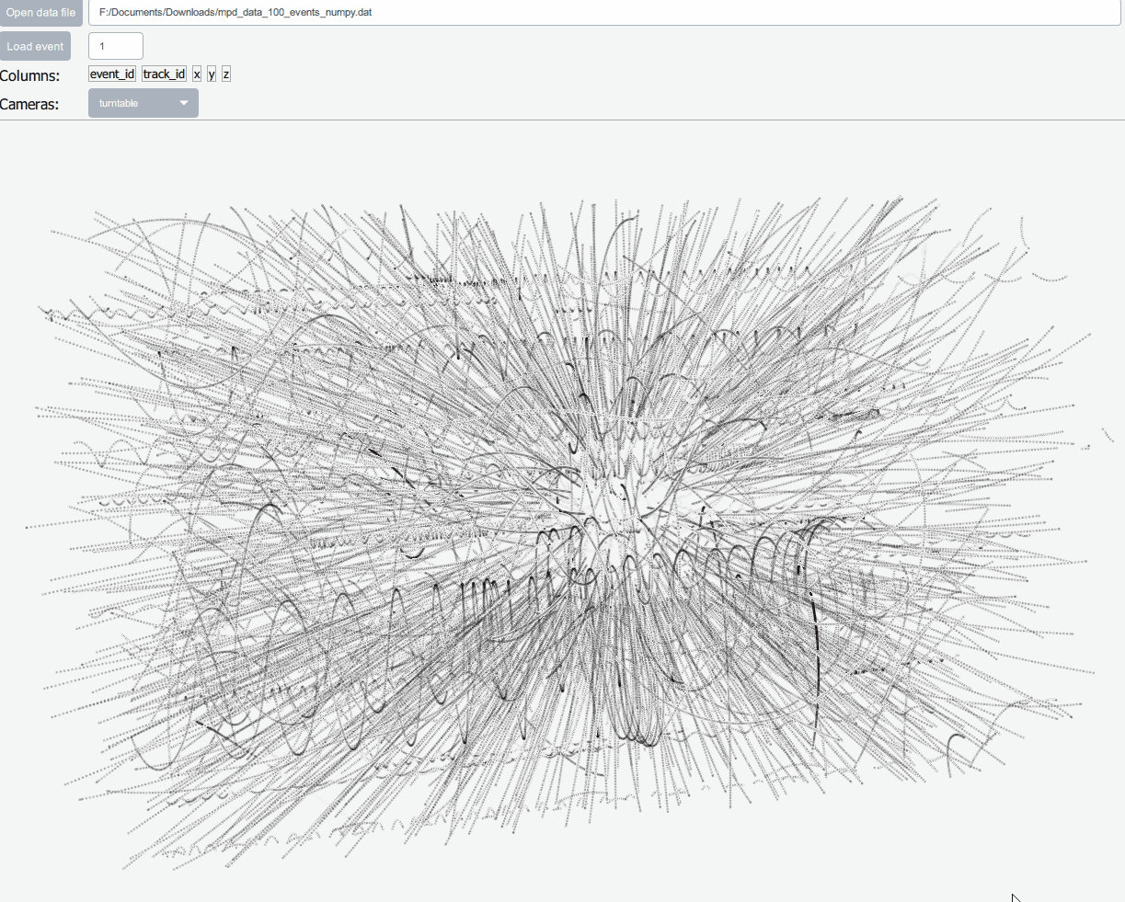
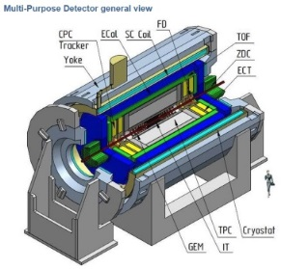
Современные эксперименты с электронным съемом данных
NICA
Эксперимент BM@N. Стриповый
GEM-детектор внутри магнита
Схема комплекса NICA с экспериментами MPD, SPD, BM@N
Задачи: реконструкция событий по данным измерения в трековых и других детекторах
Трековый детектор TPC внутри магнита MPD.
Показано смоделированное событие от взаимодействия ионов золота, порождающее тысячи треков

Slide 6
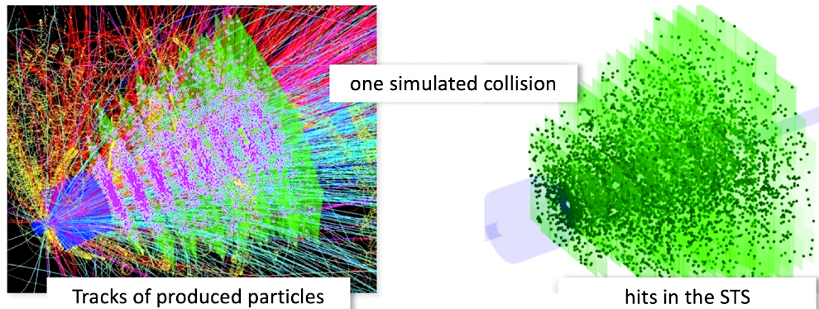
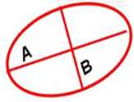
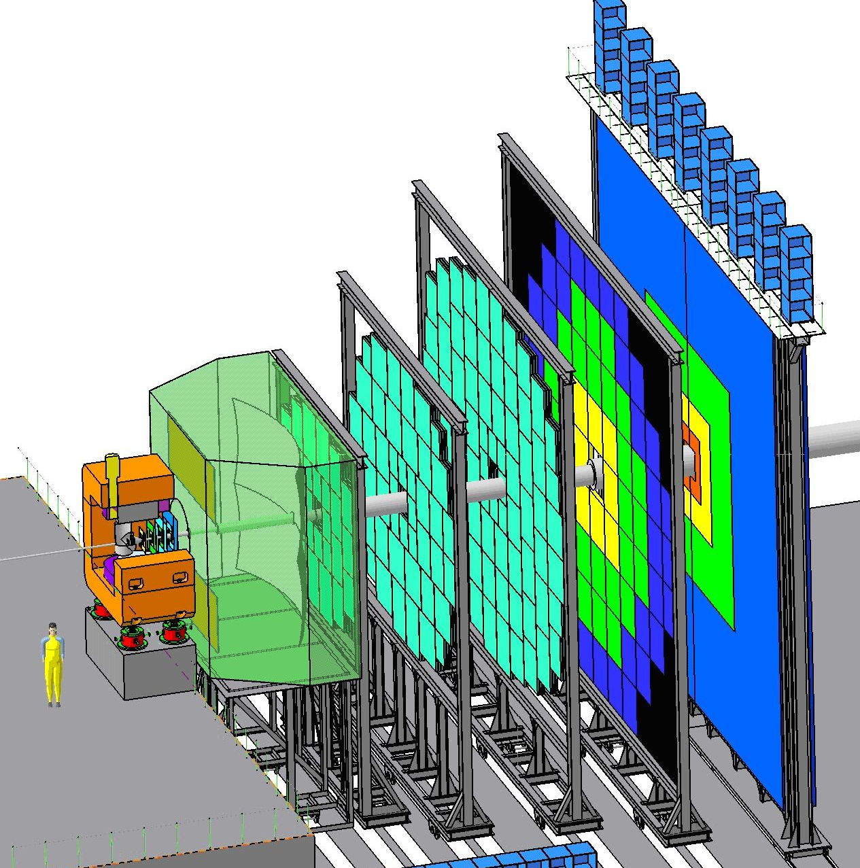
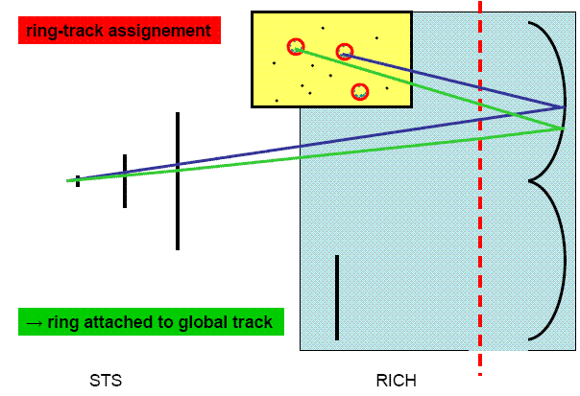
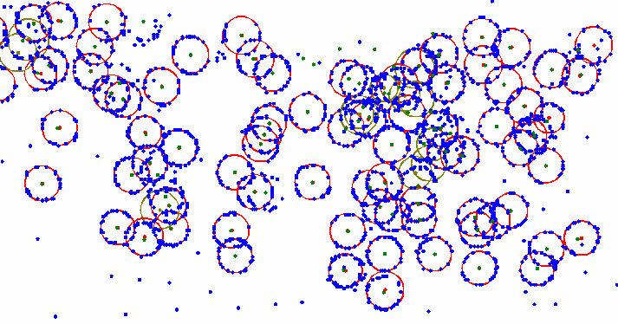
Данные, измеренные в экспериментах, и постановки задач
Condensed
Barion
Matter
СВМ эксперимент
(Германия, GSI, будет запущен в 2024 году)
Скорость передачи данных:
10⁷событий в сек,
~1000 треков на событие
~100 чисел на трек
Итого: 1 терабайт/сек!
ECAL
TOF
TRD
RICH
Вид модельного событий взаимодействия Au+Au в вершинном детекторе
Проблемы СВМ, решаемые методами машинного обучения: распознавание всех этих треков и колец RICH и оценка их параметров, с учетом их перекрытий, шумов и оптических искажений, ведущим к эллиптическим
формам колец (подгонка эллипса), идентификация частиц, анализ спектров инвариантных масс короткоживущих частиц, поиск резонансов.
Схема установки СВМ
Фрагмент данных фотодетектора. В среднем 1200 точек, образующих 75 колец
До 2015 года все эти задачи решались с помощью персептронов с одним скрытым слоем, нейросетей Хопфилда, фильтра Калмана, робастными методами и применением вейвлет-анализа.
Глубокое обучение ждало новых компьютерных технологий
Схема детектораRICH черенковского излучения

Slide 7
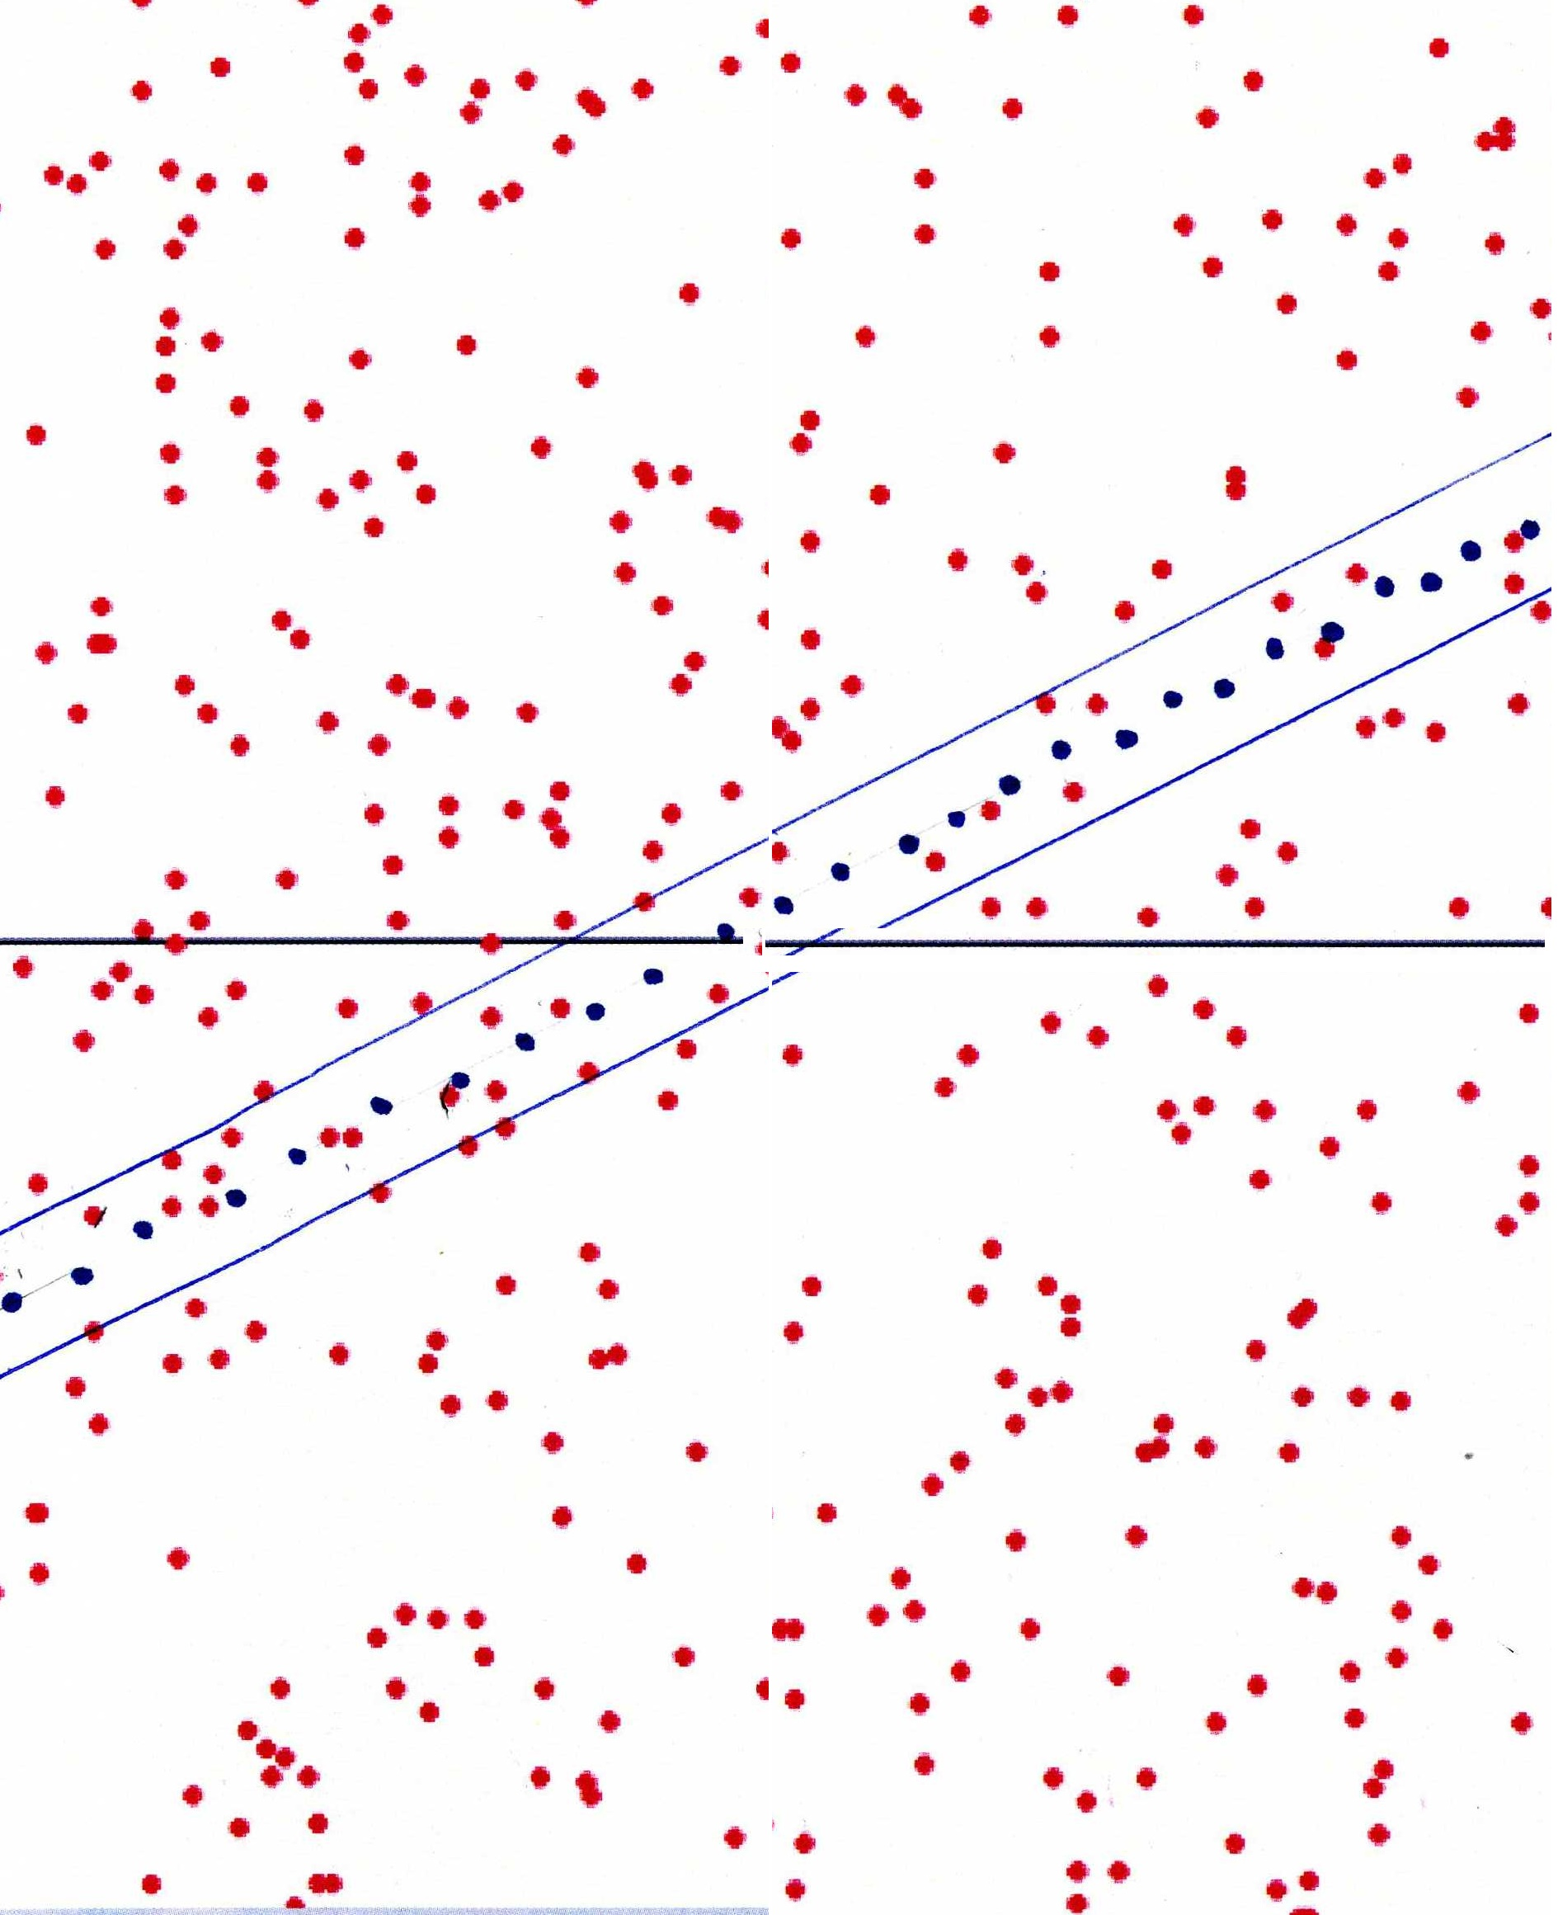
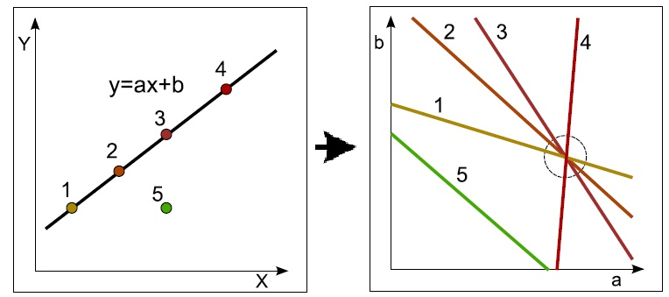
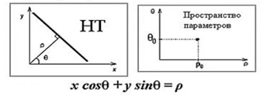
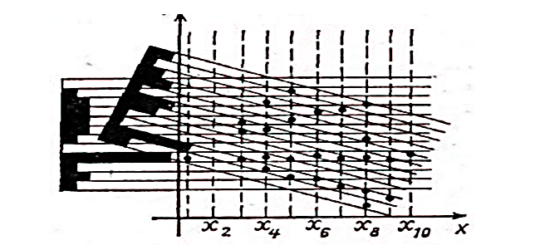
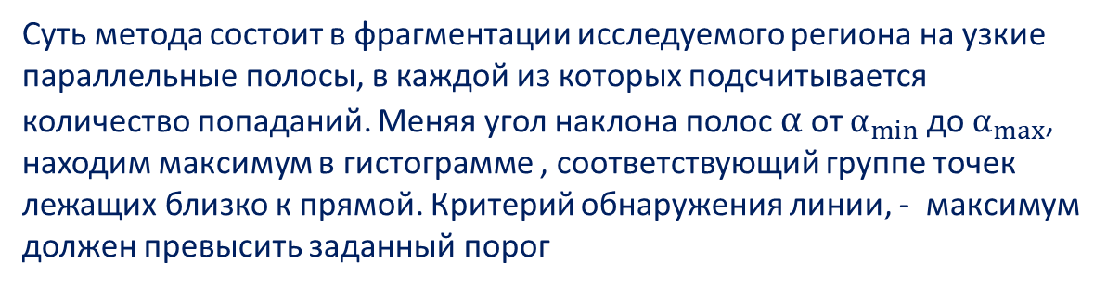
Преобразования Радона-Хафа (Hough Transform) для поиска линий
При этом точки прямых или окружностей из пространства координат преобразуются в точки в пространстве параметров кривой
Аналогично для оокружности (x-x₀)²+(y-y₀)²= R² получаем точку (X₀,Y₀,R) в трехмерном пространстве параметров
Прямая y=ax+b и её вид в пространстве параметров (ав).
Физик П.С. Хаф использовал параметры (p,θ), чтобы избежать обращения в бесконечность параметра а в уравнении y=ax+b при приближении прямой к вертикали.
В применениях, гораздо практичнее оказался метод поворотных гистограмм.
Суть метода состоит в фрагментации исследуемого региона на узкие параллельные полосы, в каждой из которых подсчитывается количество попаданий. Меняя угол наклона полос $α$от $α_{min}$ до $α_{max}$, находим максимум в гистограмме , соответствующий группе точек лежащих близко к прямой. Критерий обнаружения линии, - максимум должен превысить заданный порог
Задача – найти 20 точек, лежащих вблизи прямой, среди множества из 200 других точек
Поворотные гистограммы

Slide 8
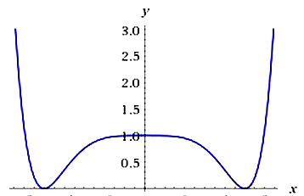
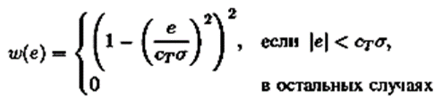

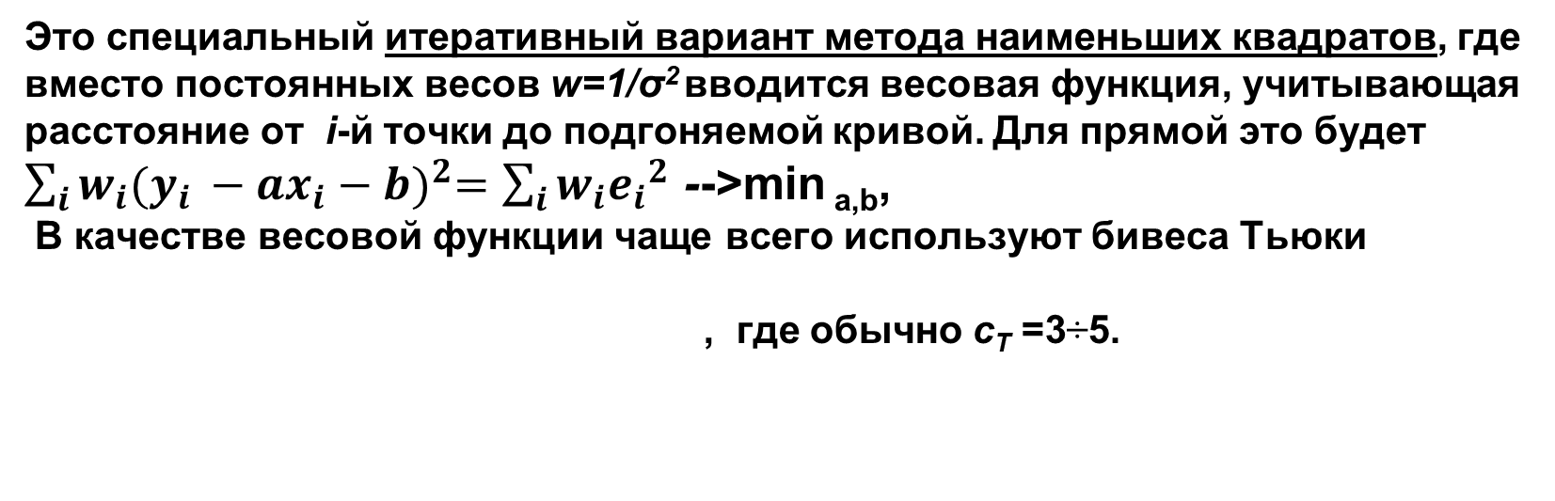
Робастная регрессия
Это специальный итеративный вариант метода наименьших квадратов, где вместо постоянных весов w=1/σ² вводится весовая функция, учитывающая расстояние от i-й точки до подгоняемой кривой. Для прямой это будет $\sum_{i}{w_{i}{(y_{i }−ax_{i}−b)}^{2}=\sum_{i}{w_{i}{e_{i}}^{2}}}$ -->min _{a,b},
В качестве весовой функции чаще всего используют бивеса Тьюки
, где обычно с_{Т} =3÷5.
Итерации начинаются с постоянного веса при σ, равному среднеквадратичному разбросу всех точек, но потом значение подлежит перевычислению на каждой k-й итерации
по формуле
Коридор с_{Т}σ быстро сужается, так что подгонка сходится за 4-5 итераций

Slide 9
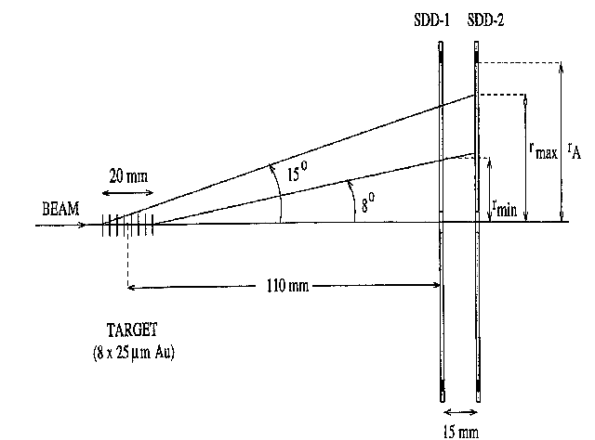
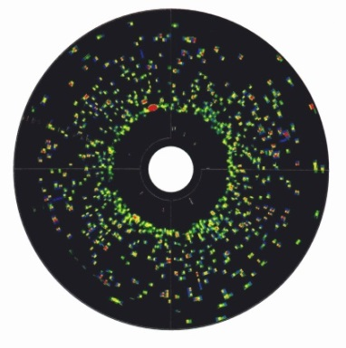
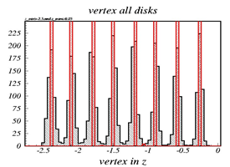
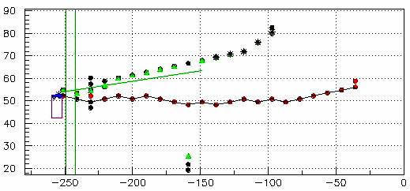
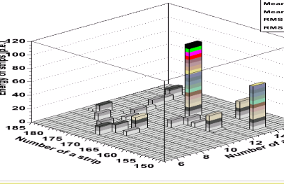
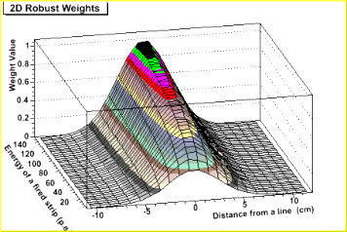
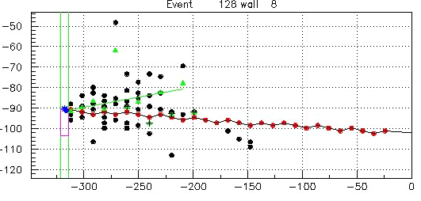
Примеры применения методов робастной подгонки
  1. NA-45. Определение координат вершин событий по только двум многократно измеренным точкам
Мишень состояла из восьми 25-мк золотых дисков. 700 трековых событий в узком угловом приеме и большое количество шумовых отсчетов не позволили распознать отдельные треки. Однако метод
робастной подгонки сходился всего
за пять итераций, хотя за начальную
аппроксимацию была грубо взята
середина всей области мишени.
NA-45 координатный детектор
Один из двух силиконовых дисков
2. Opera. Робастная подгонка для адронных ливней и мюонных треков
с 2D весами, зависящими не только от расстояний, но и амплитуд трековых хитов
Адронный ливень
1D мюонные треки
2D мюонные треки
Двумерная весовая функция

Slide 10
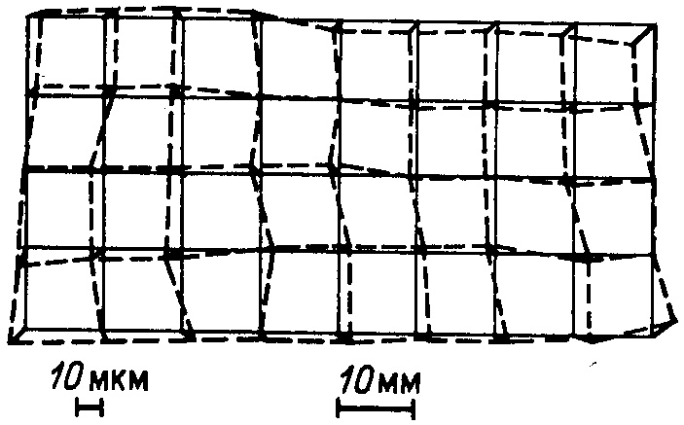
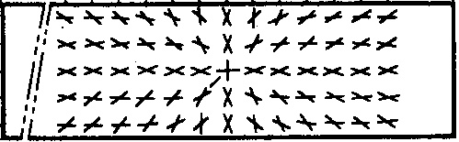
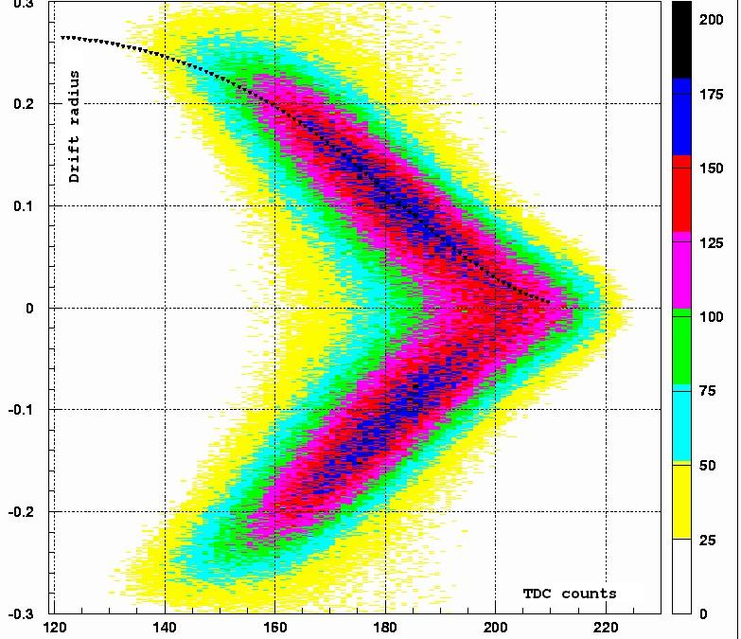
Применения математических методов для коррекции аппаратных измерений
1. Калибровка сканирующего автомата «Спиральный измеритель»
Проводилось сканирование калибровочных измерений эталонной пластины со специально расположенными крестами. Для распознавания крестов использовался метод распознавания образов. Их центры вычислялись и сравнивались с идеальными положениями для построения карты остатков, с помощью которой строилось калибровочное преобразование, устраняющее оптические искажения при измерениях.
reference plate
map of residuals
drift radii versus TDC counts
2. Калибровка дрейфовых камер
Пример калибровки дрейфовой камеры HERA-B OTR:
Время дрейфа, измеренное в отсчетах TDC (время-цифровой преобразователь), следует перевести в радиусы дрейфа для получения калибровочной функции r(t).
r(t) была получена путем робастной подгонки кубических сплайнов непосредственно к 2D гистограмме отсчетов TDC со многими тысячами бинов

Slide 11
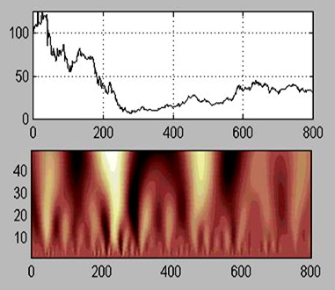

3. Вейвлет-анализ
Одномерное вейвлет-преобразование
сигнала f(x) является
двумерной функцией частоты и времени,
где функция Ψ - вейвлет, b - сдвиг (shift), a – масштаб (scale). Условие C_{ψ} < ∞ обеспечивает существование Ψ и обратного вейвлет-преобразования. Произвол в выборе Ψ позволил предложить много разных типов вейвлетов. Семейство непрерывных вейвлетов можно получить как вторую производную гауссиана .
Полученный гауссов вейвлет стал известен, как
“Мексиканская шляпа”
На этом примере видно, что разные
Вертикальные уровни вейвлет-спектра соответствуют разным частотам сигнала, а по горизонтали видно в какое время сигнал изменял свое поведение.
Непрерывные вейвлеты очень устойчивы к шумам, однако они не ортогональны. поэтому после обратного преобразования
происходят недопустимые искажения сигнала. Кроме того, реальные сигналы, подлежащие компьютерному анализу, всегда дискретны. Поэтому непрерывные вейвлеты практически не используют, а применяют ортогональные дискретные вейвлеты .

Slide 12

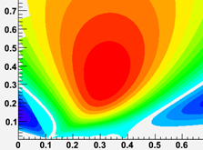
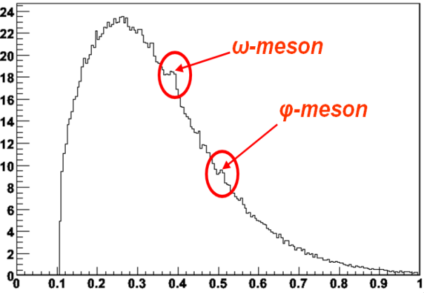
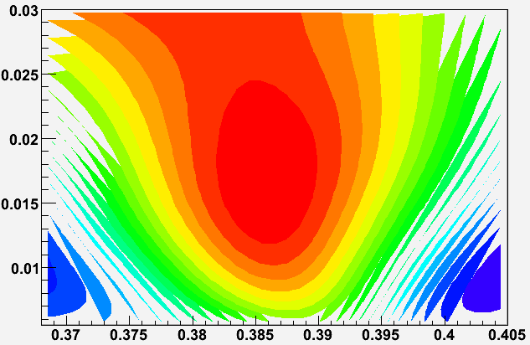
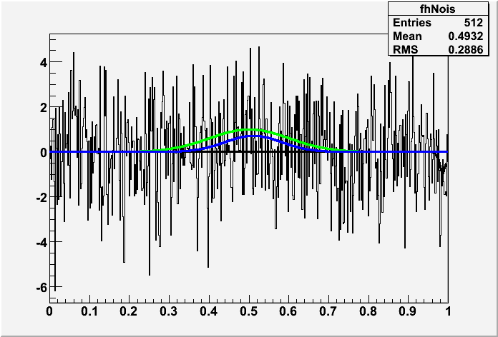
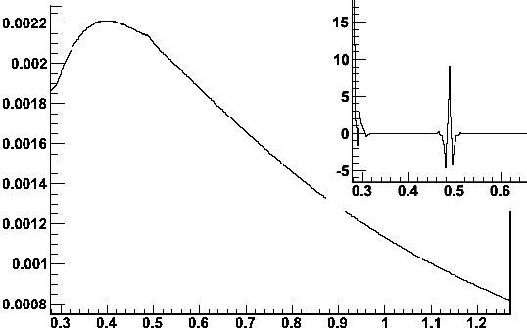
Непрерывные вейвлет-преобразования
это путь к вейвлет- домену, где проблемы МО могут быть решены гораздо проще
они нужны для работы с инвариантными масс-спектрами, когда отношение S/B << 1
Непрерывный вейвлет G2 преобразует гауссиан g(x;A,xo,σ) в вейвлет того же
порядка, но с параметрами этого гауссиана. Это справедливо для любого порядка n и позволяет находить параметры пика непосредственно в области G2 без инвертирования
1. Оценка параметров пиков по спектру инвариантных масс
thanks to Anna Senger, CBM
2. Сглаживание после вычитания фона
без потери существенной информации
ω.
3. Дискретные вейвлеты
Применяют для выявления резонанса даже в присутствии массивного фона
Wavelet
shrinking
thanks to Alex Stadnik

Slide 13
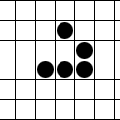
Клеточные автоматы (КА)
КА – это дискретная динамическая система, образованная регулярной решеткой ячеек, каждая имеет нескольких состояний, например 1 и 0. Для каждой ячейки определены ее соседи и правила перехода из одного состояния в другое. Правила локальны, т.е. зависят только от соседей. Изменения значений всех клеток происходят одновременно. Дж.Конвей предложил правила КА для игры «Жизнь»:
если клетка имеет двух "живых" соседей, она остается в прежнем состоянии. Если клетка имеет трех "живых" соседей, она переходит в "живое" состояние. В остальных случаях клетка "умирает".
Применение подобных правил к зашумленным данным измерений для организации «вымирания» изолированных шумовых точек оказалось весьма эффективным способом
Еще более полезным оказалось применение КА для реконструкции треков. В качестве клеток берут сегменты (tracklets), соединяющие экспериментальные отсчеты на соседних координатных плоскостях. Клетка =1, если на данном этапе сегмент считается частью трека, и 0, если отрезок
соединяет точки, не лежащие на одном треке. Соседство устанавливается по совпадению конечной и начальной точек сегментов и их близости по направлению (по малости угла между ними).

